Slide 1
基于误差建模的位宽
联合优化
鲍开轩 夏美东 凌国晟 缪杰豪 许威
东南大学 移动通信国家重点实验室
2023年10月31日

Slide 2
目录/Contents
01
项目背景与实施逻辑
02
技术路线与模块设计
03
全链条系统仿真
04
低位宽联合优化新方案

Slide 3
PART ONE
01
项目背景与实施逻辑
Notes:
在这里列小标题

Slide 4
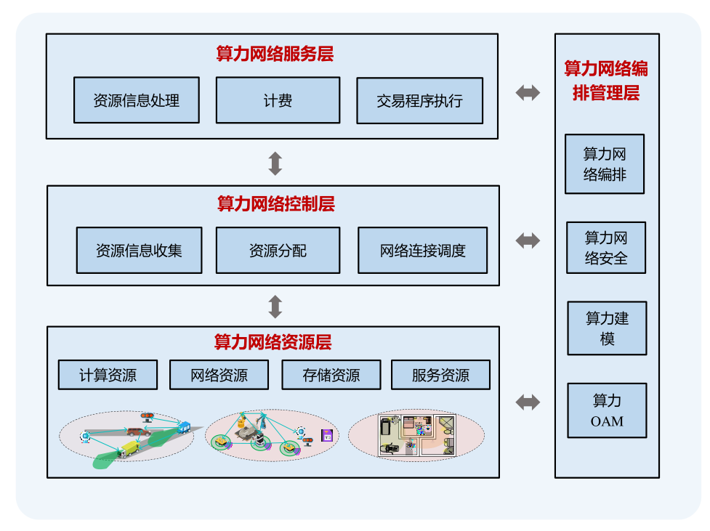
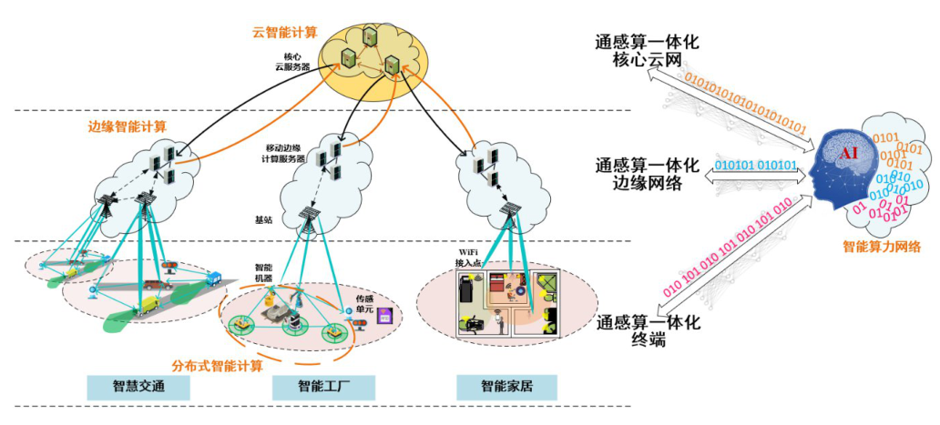
未来通信中通感算一体化
通感算一体化网络是指同时具备物理数字空间感知、泛在智能通信与计算能力的网络。
通感算赋能的算力网络技术
通信、计算辅助感知增强
感知、计算辅助通信增强
感知增强与通信增强进一步辅助计算增强
通感算一体化网络前沿报告，中国通信学会，https://www.china-cic.cn/upload/202202/24/57dba93bea4f494f9f5fc72a52f81468.pdf
4

Slide 5
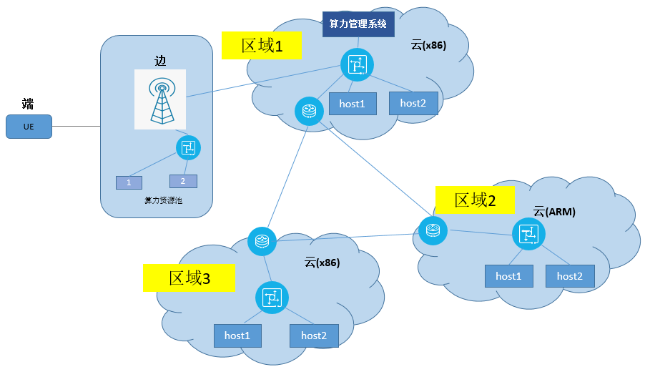
移动算力网络
移动算力网络是在6G网络架构的控制层面，引入通信与计算深度协同的功能、接口和协议，直接通过未来3GPP标准化的信令来实现通算融合甚至一体化。
计算密集型6G应用：AI、XR、数字孪生等
移动算力网络需要为能力受限（电量、算力等）的移动终端按需提供实时的计算服务，并在无线动态环境下高效的保障计算任务QoS
端边云异构算力管理
端边云异构算力实时感知
无线联邦学习应用
5

Slide 6
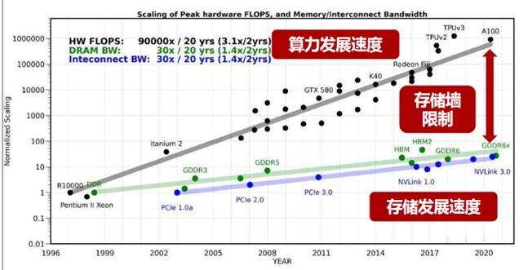
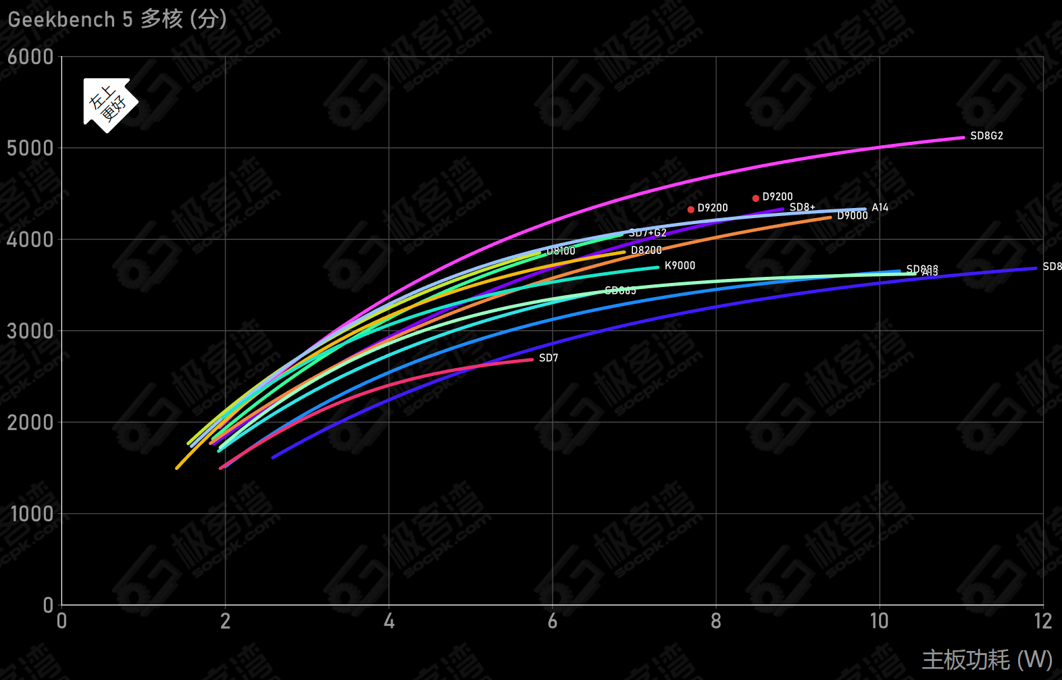
移动算力瓶颈
摩尔定律失效，芯片能效进步陷入瓶颈
通过增加功耗换取性能
移动设备对功耗敏感
新计算架构
需要新的计算架构突破制程限制
突破制程框架寻找新的维度
结合现代计算需求定制化设计
6

Slide 7
项目背景与实施逻辑
针对Massive-MIMO低延时、超宽带的特点，需要解决因天线数、流数增加导致的算力需求与芯片功耗激增的问题
直接使用现有低位宽方案
性能损失过大
项目研究目标：
基于误差建模，通过位宽优化，
实现算力与性能的更优平衡。
7

Slide 8
PART TWO
02
技术路线与模块设计
Notes:
在这里列小标题

Slide 9
技术路线顶层设计与总体逻辑
……
项目研究总体框架
低位宽计算预编码新框架（上一期）
传统预编码研究很少涉及硬件层相关内容。
本项目聚焦硬件层与算法层之间的新自由度，通过误差建模进行计算位宽优化设计。
项目研究内容自下而上，贯穿硬件层与算法层之间的每一个环节。
项目研究成果相互关联也相互独立，可根据应用场景动态组合。
与上一期项目成果打通，形成完整低位宽体系。
算法层
基于通信指标与结果关联性的功控研究
根据场景
动态组合
自下而上
子空间迭代角度域SVD算子设计
基于置信区间的
可变位宽在线设计
大尺度模块化
可变位宽离线设计
EFP存储方案及算子设计
硬件层

Slide 10
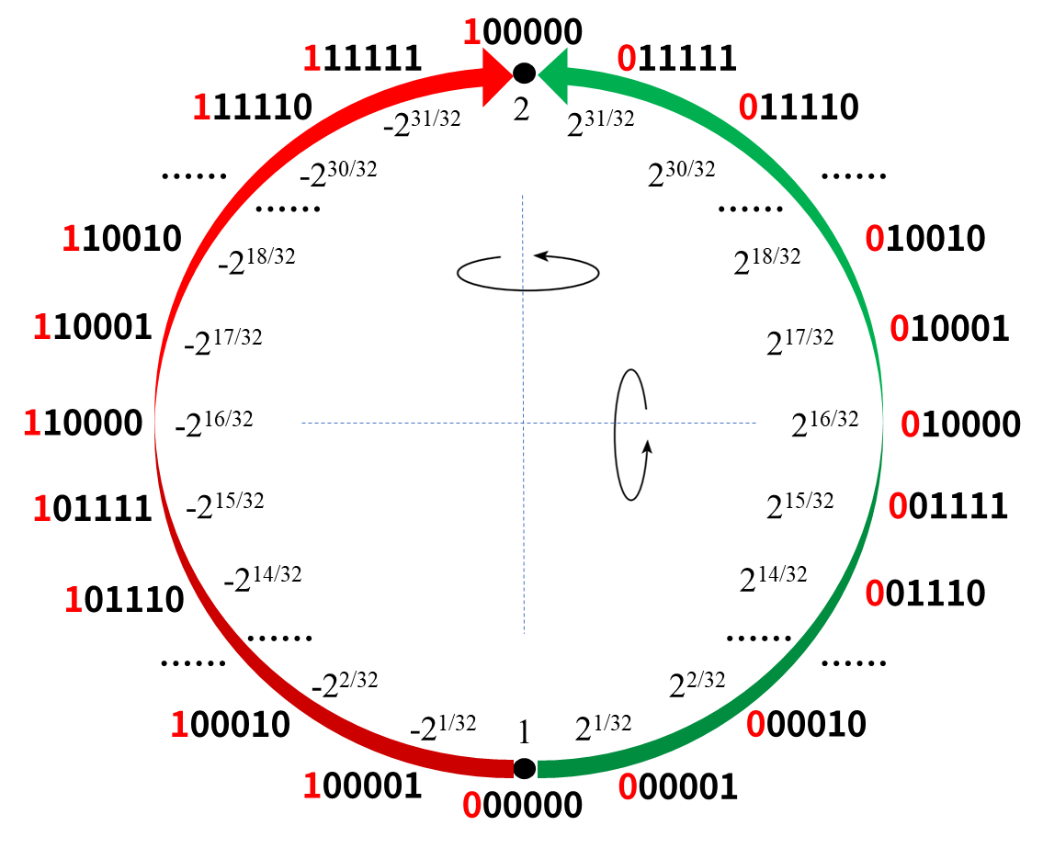
EFP存储方案及算子设计
创新提出指数浮点数(Exponential Floating Point, EFP)，开辟数字存储与计算新路径，实现计算效率大步飞跃
更加合理的数值分布，提供更加稳定的计算
更简单更精准的乘除算法
乘除计算误差与计算位宽无关
FP
存储精度突然下降一半
取反
取倒数
乘除误差降到10^-16
EFP
除法与乘法等价，共享硬件
乘除法采用二进制加减法即可实现
恒定存储相对精度
优化创新EFP加减法查找表架构，EFP16的表大小618MB->47.6KB
根据两者尾数位确定查找表坐标，表中存储高精度下的计算结果。

Slide 11
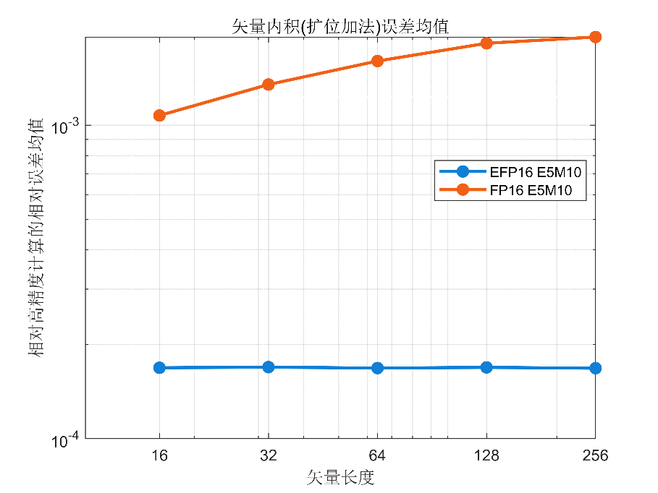
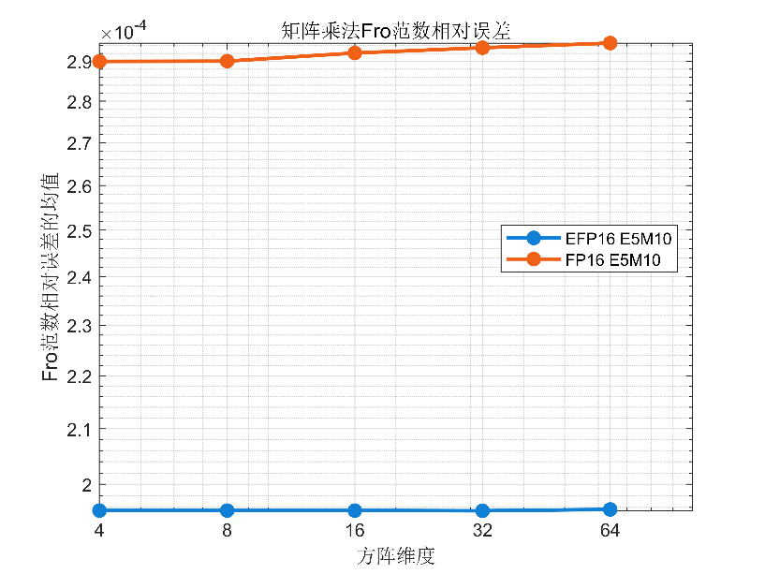
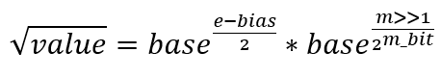
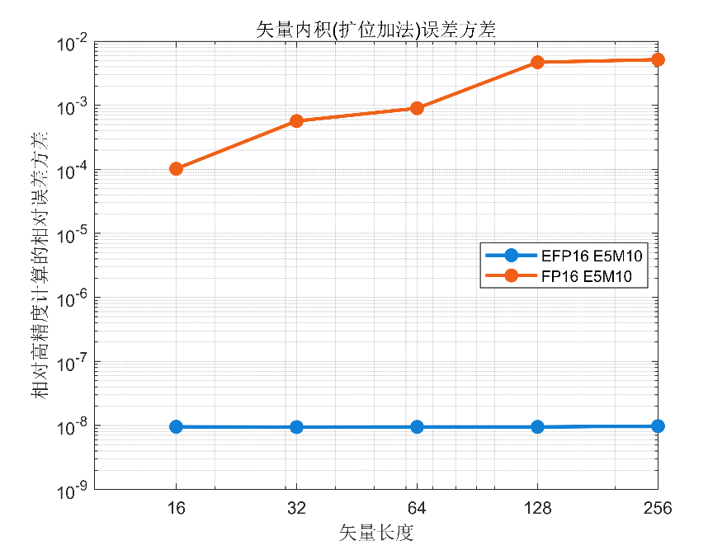
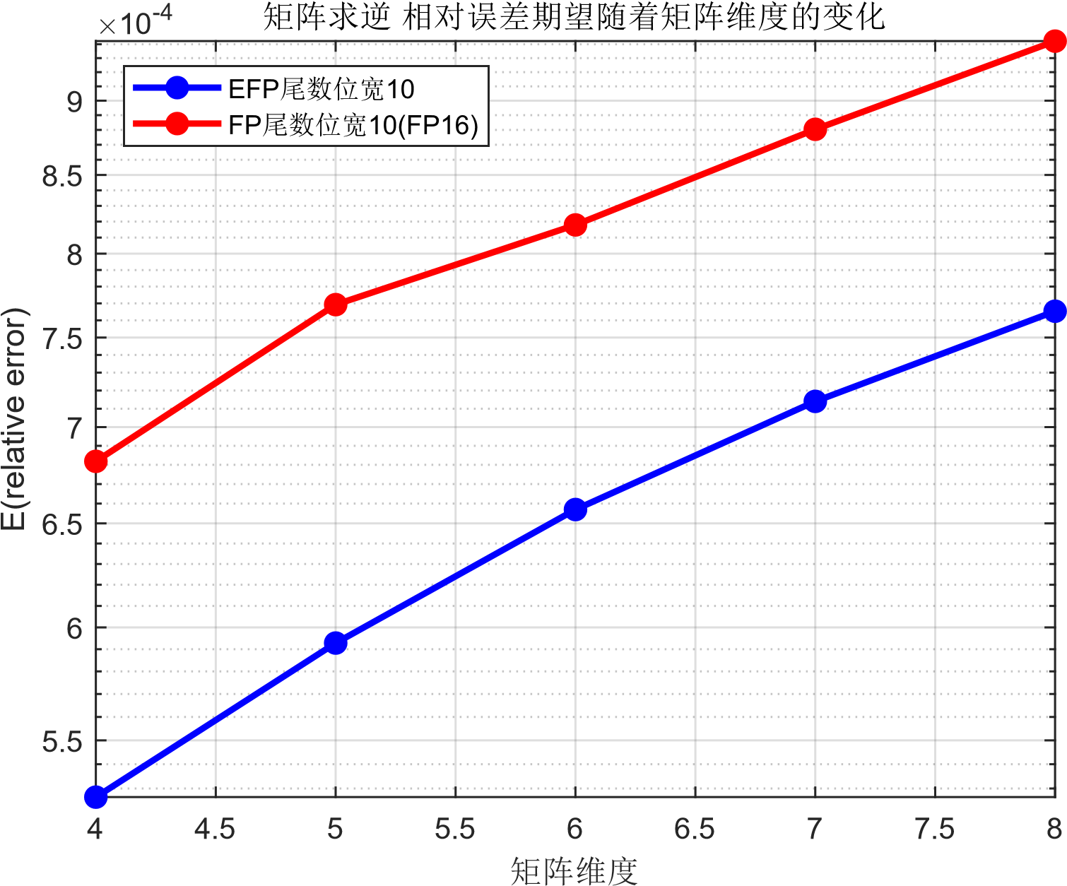
EFP存储方案及算子设计
计算效率大步飞跃
乘除法效率提升超过10倍
基于EFP结构创新开方算法
开方运算效率提升高达1000倍以上
矢量内积计算误差减少90%
矩阵乘法Fro范数误差减少30%
误差降低超90%
EFP开方:
矩阵乘法误差降低30%
不存在误差累积与传播
FP
提升10倍
提升1000倍
矩阵求逆误差减少20%
误差方差显著降低
数值计算更加稳定

Slide 12
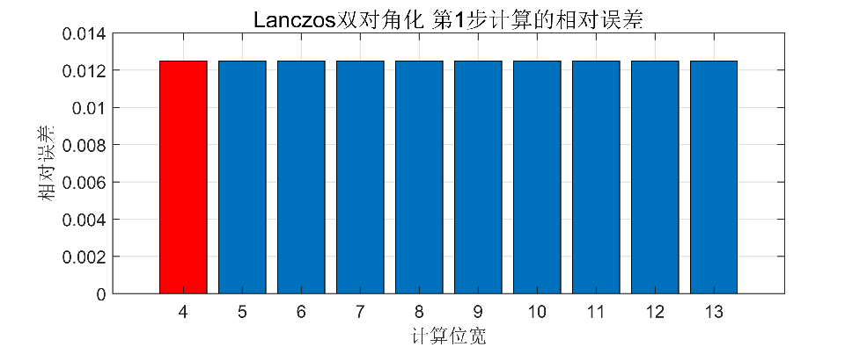
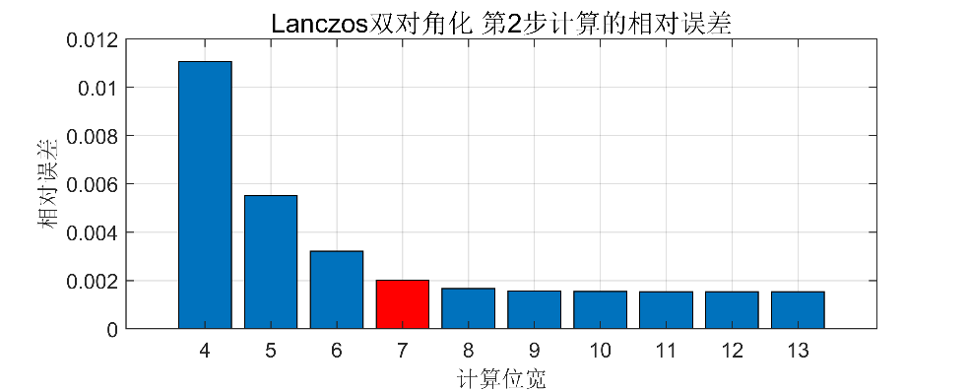
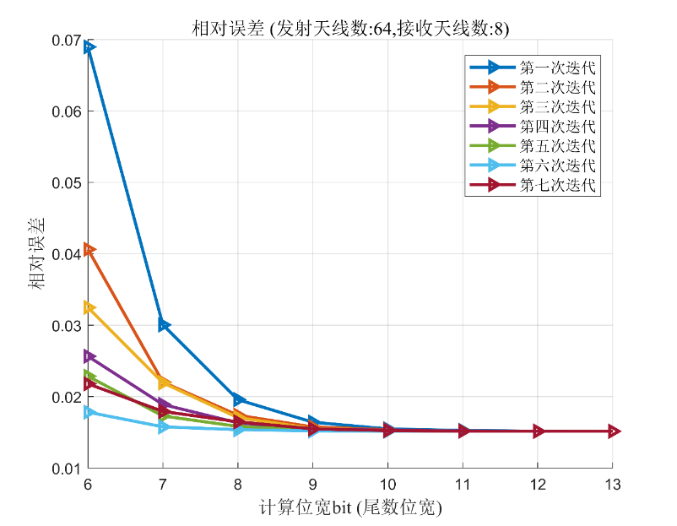
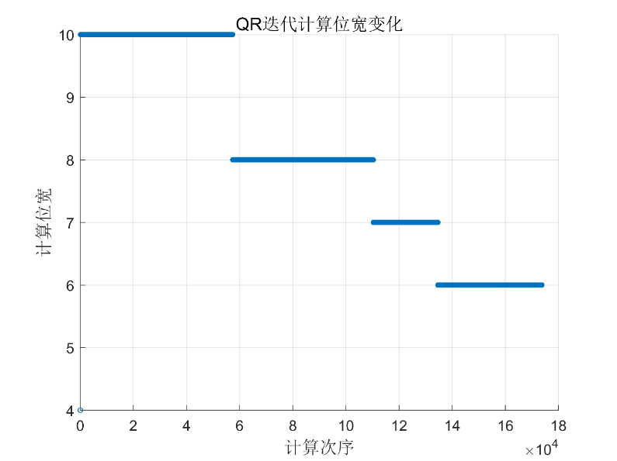
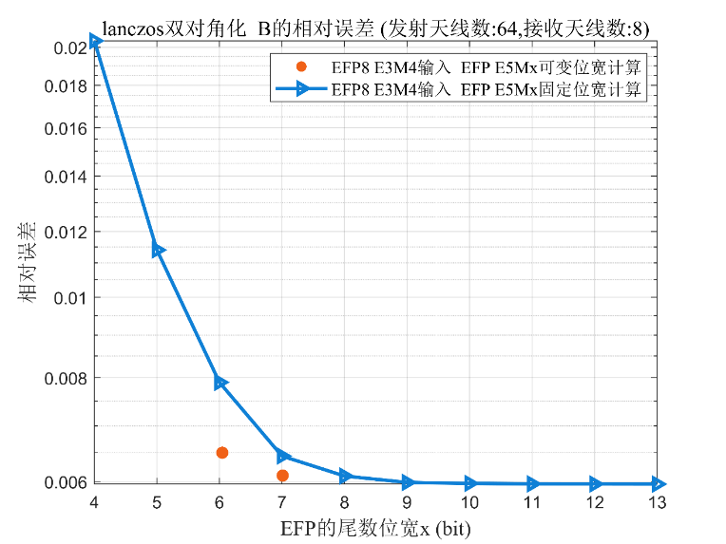
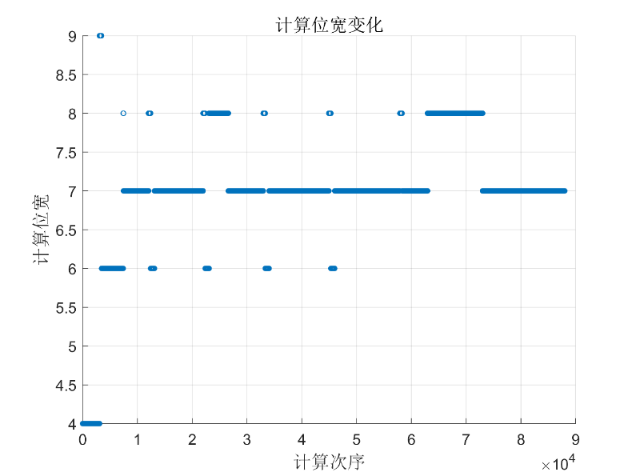
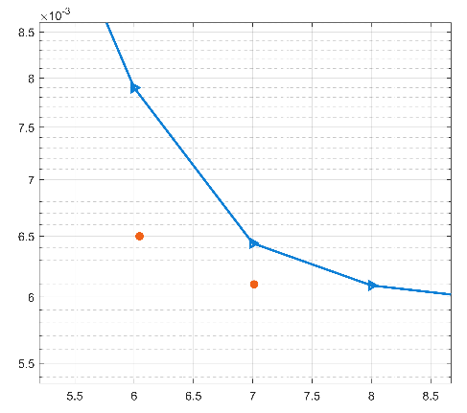
大尺度模块化可变位宽离线设计
Lanczos双对角化：误差波动驱动的最小位宽定位策略
QR迭代：迭代精度敏感度驱动的位宽调整算法
由于输入信道为8bit，第一步计算采用超过8bit的位宽将不会转化为更低的误差，计算位宽与输入位宽需要匹配。
设计思路：通过分析每一步计算的误差波动，精准定位每一步骤所需的最小计算位宽。
随着迭代次数的递增，迭代计算的精度对最终误差的影响逐渐减弱，其敏感度也随之降低。
基于这一重要观察结果，提出在迭代次数增加的过程中，逐步减少计算位宽的可变方案。
误差降低17.7%
 | 平均尾数位宽 | 相对误差^{[1]}
QR迭代可变方案1 | 7.3bit | 减少16.6%
QR迭代可变方案2 | 8bit | 减少23.8%
[1] 相对误差：SVD分解结果为 U,Sigma,V，还原为H后与高精度H的F范数相对误差

Slide 13
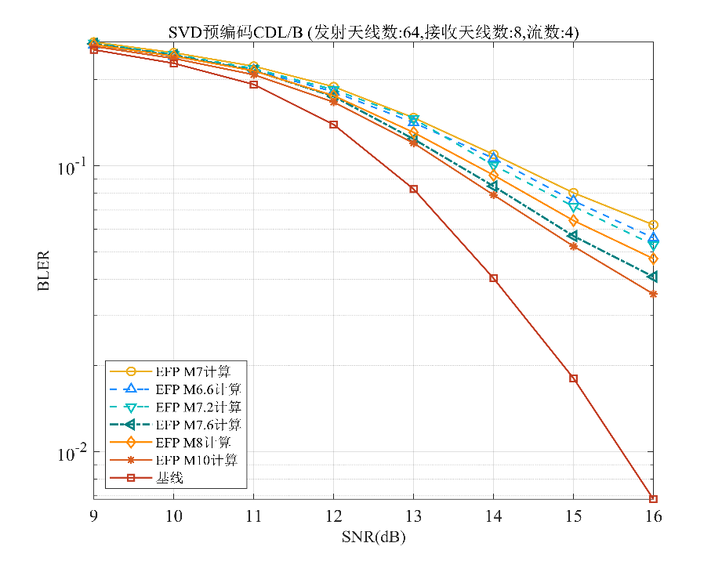
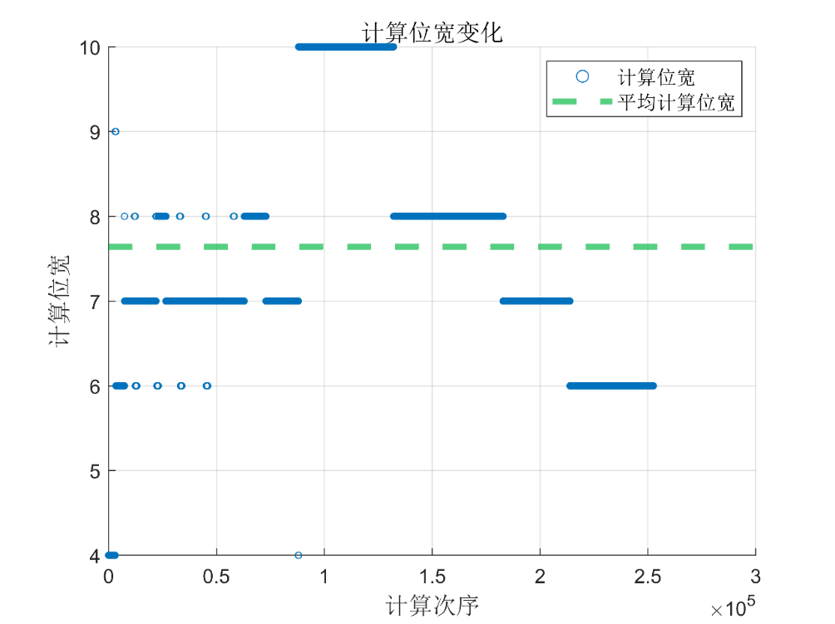
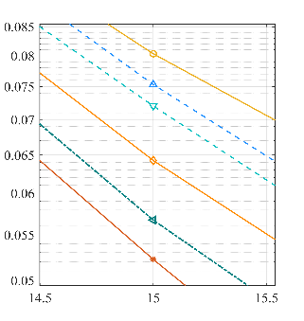
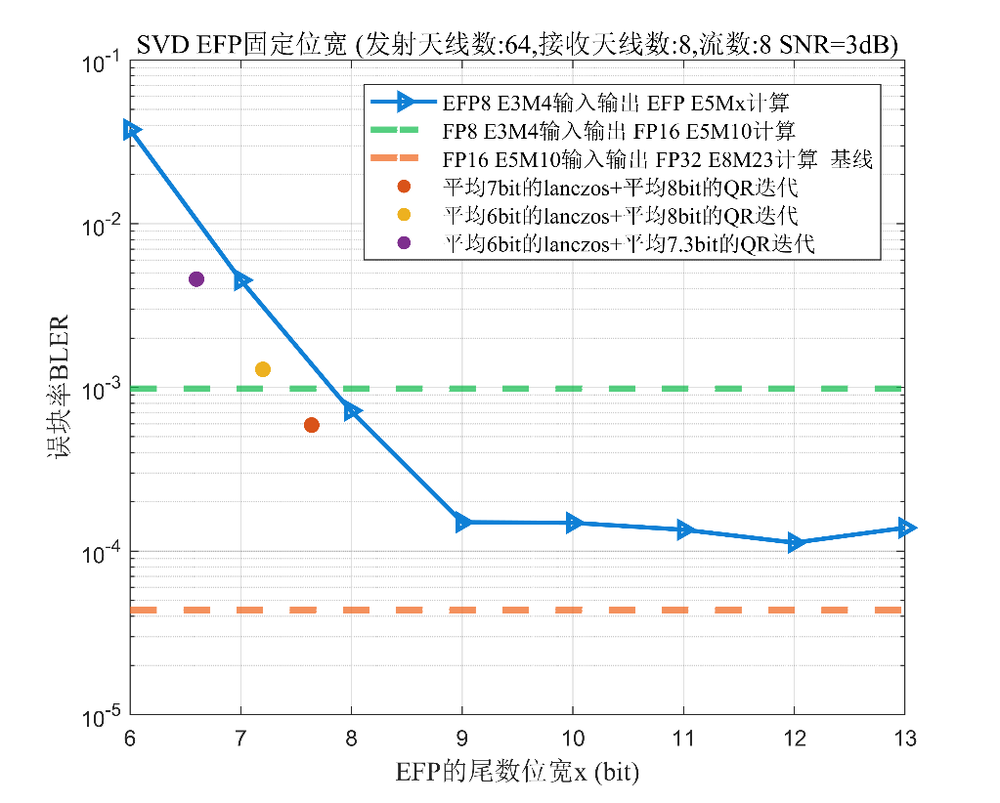
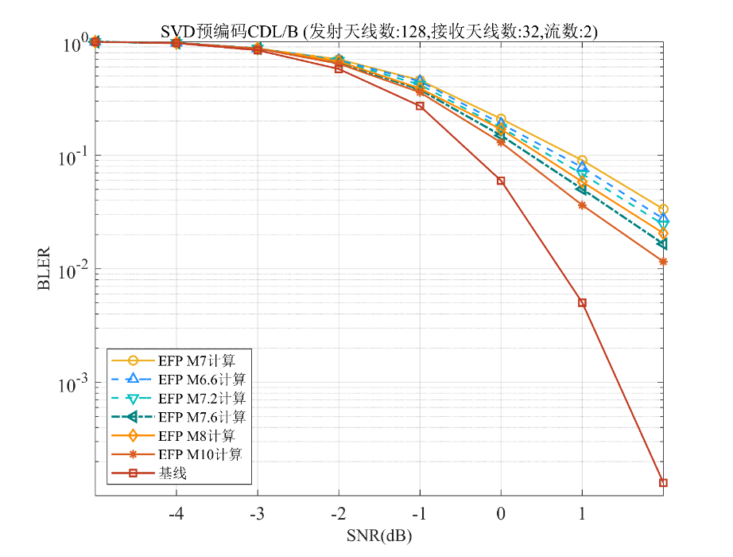
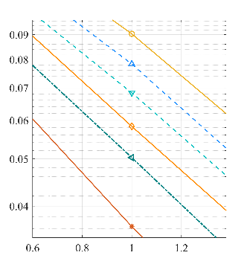
大尺度模块化可变位宽离线设计
固定SNR场景^{[2]}仿真
跨SNR多场景仿真 CDL/B信道
 | 平均尾数位宽/bit | BLER^{[3]}
组合方案1 | 7.6 | 减少56.4%
组合方案2 | 7.2 | 减少58.7%
组合方案3 | 6.6 | 减少56.3%
[2] 场景：瑞利信道 64×8 8流 SNR=3
[3] 相对同等固定位宽计算下的BLER减少
计算位宽离线动态变化
计算位宽需求降低约5%
BLER降低10-16%

Slide 14
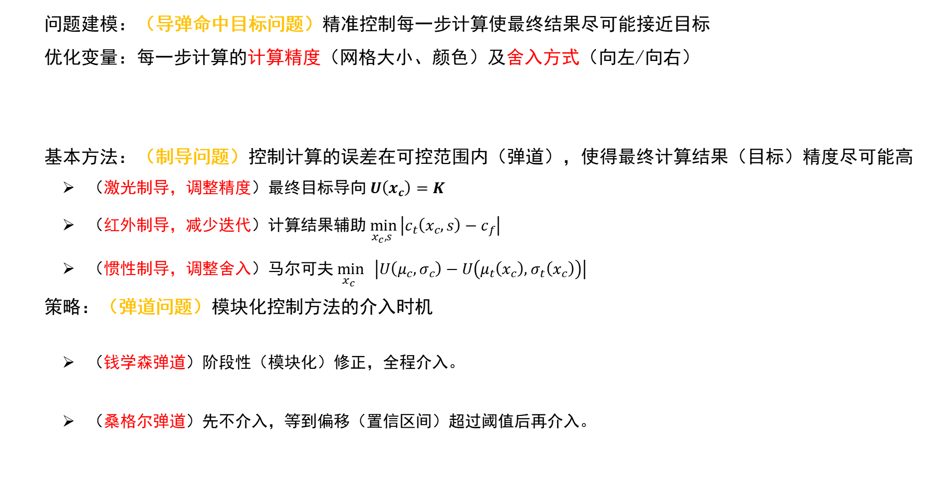
基于置信区间的可变位宽在线设计
问题建模：（导弹命中目标问题）精准控制每一步计算使最终结果尽可能接近目标
优化变量：每一步计算的计算精度（网格大小、颜色）及舍入方式（向左/向右）
基本方法：（制导问题）控制计算的误差在可控范围内（弹道），使得最终计算结果（目标）精度尽可能高
（激光制导，调整精度）最终目标导向$U\left(x_{c}\right)=K$
（红外制导，减少迭代）计算结果辅助$\min_{x_{c},s}\left|c_{t}\left(x_{c},s\right)−c_{f}\right|$
（惯性制导，调整舍入）马尔可夫$\min_{x_{c}}{ \left|U\left(μ_{c},σ_{c}\right)−U\left(μ_{t}\left(x_{c}\right),σ_{t}\left(x_{c}\right)\right)\right|}$
策略：（弹道问题）模块化控制方法的介入时机
（钱学森弹道）阶段性（模块化）修正，全程介入。
（桑格尔弹道）先不介入，等到偏移（置信区间）超过阈值后再介入。
钱学森弹道
桑格尔弹道

Slide 15
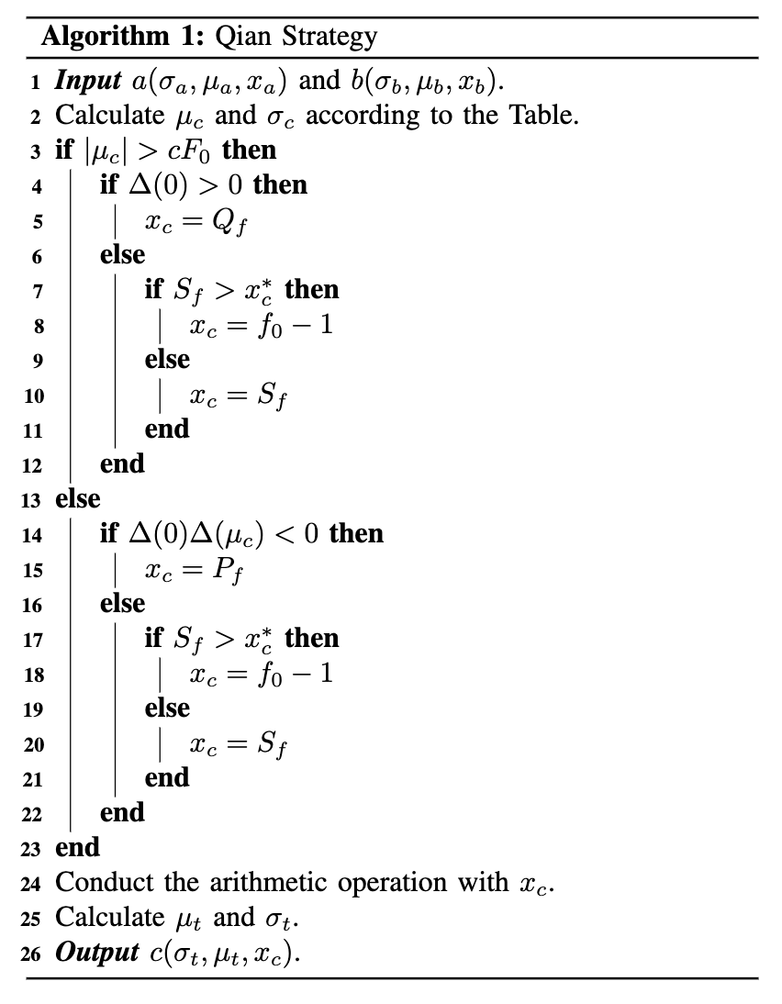
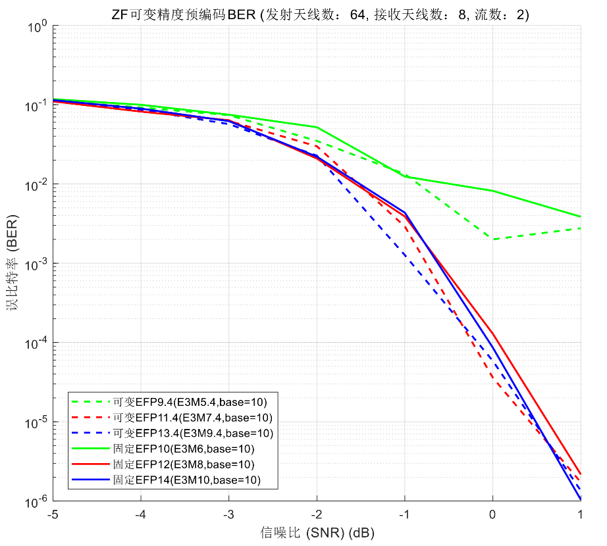
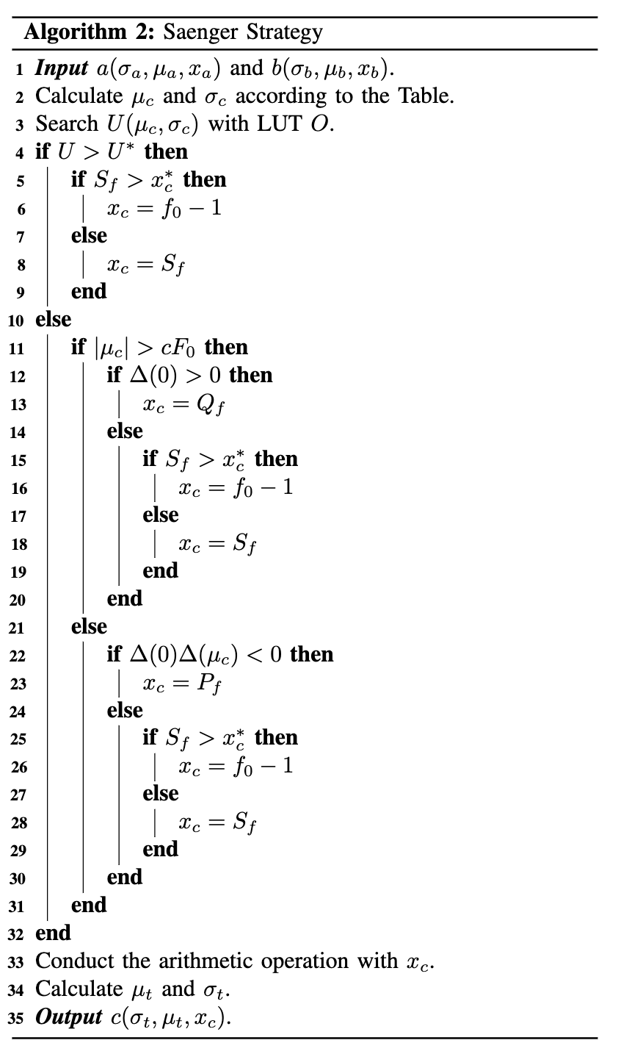
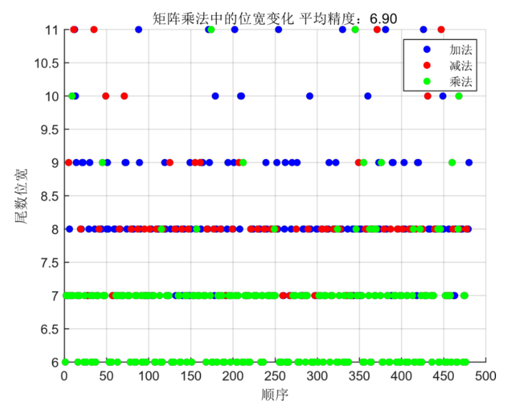
基于置信区间的可变位宽在线设计
根据场景需求，结合对于性能
与鲁棒性的要求选择算法
高性能
高鲁棒
计算位宽需求降低约10%
仅需平均9.4bit实现全精度计算性能
算法全程计算位宽动态调节

Slide 16
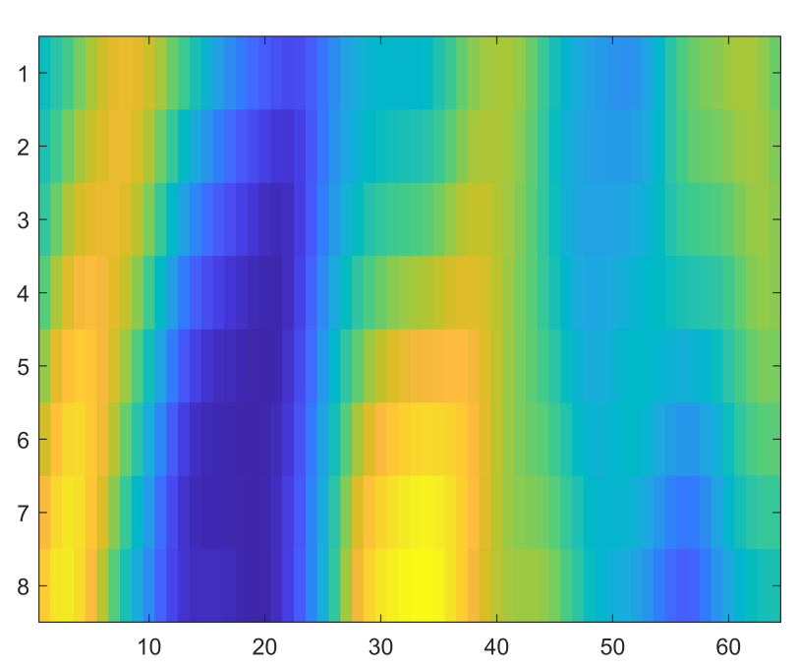
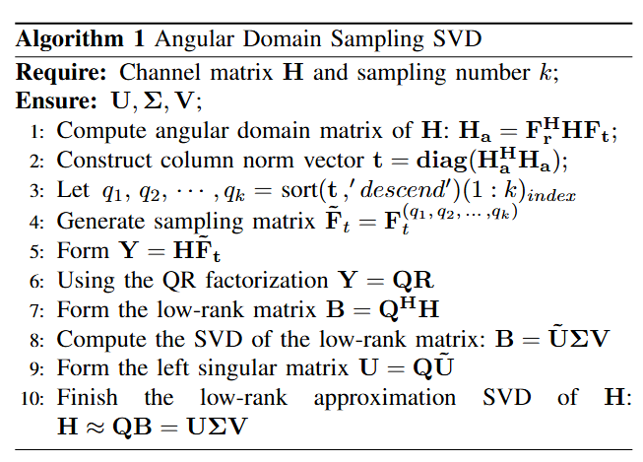
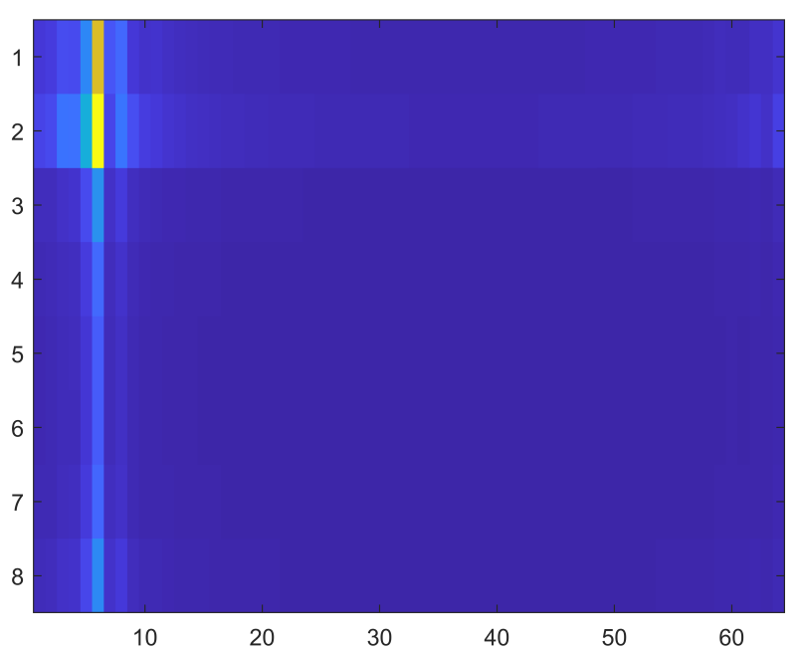
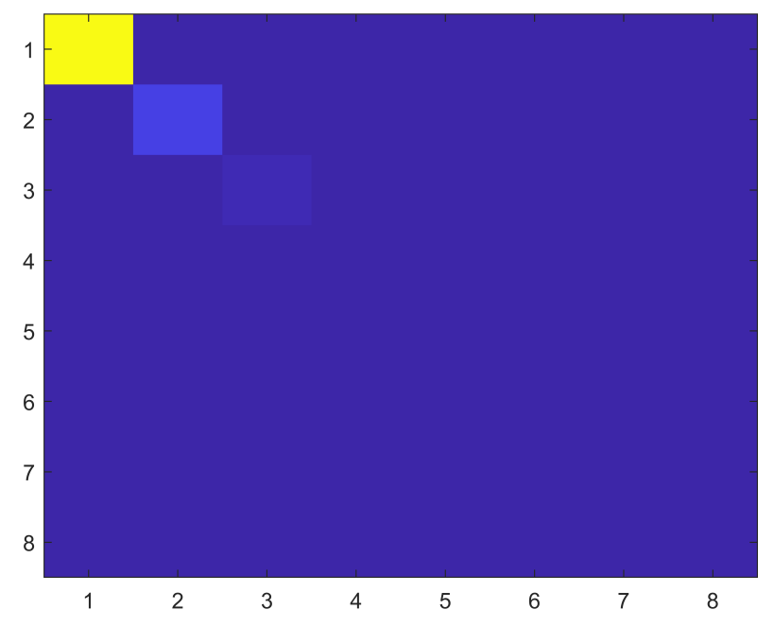
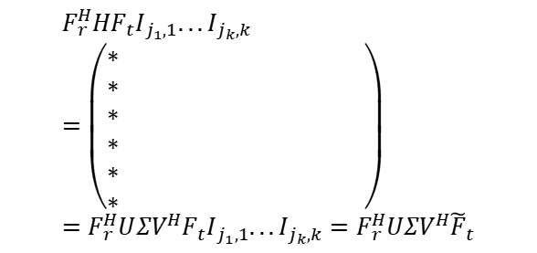
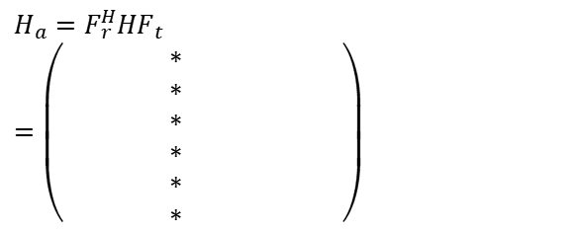
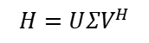
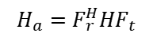
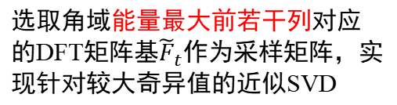
子空间迭代角度域SVD算子设计
算法导向：
完整SVD计算复杂度高
低位宽下高计算复杂度导致误差传播加剧
预编码仅需较大奇异值及奇异向量
算法思想：
通过转换表示域将能量集中表示
在能量投影最大方向进行采样
采样后仅需对低维矩阵进行完整SVD
信道矩阵
$$H_{a}=F_{r}^{H}HF_{t}$$
$$=\left(\begin{matrix}\begin{matrix} & \\ & \end{matrix} & \begin{matrix}∗ & \\ ∗ & \end{matrix} & \begin{matrix} & \\ & \end{matrix} \\ \begin{matrix} & \\ & \end{matrix} & \begin{matrix}∗ & \\ ∗ & \end{matrix} & \begin{matrix} & \\ & \end{matrix} \\ \begin{matrix} & \\ & \end{matrix} & \begin{matrix}∗ & \\ ∗ & \end{matrix} & \begin{matrix} & \\ & \end{matrix}\end{matrix}\right)$$
信道
能量最大若干列
选取角域能量最大前若干列对应的DFT矩阵基${\tilde{F}}_{t}$作为采样矩阵，实现针对较大奇异值的近似SVD
$$H_{a}=F_{r}^{H}HF_{t}$$
$$H=UΣV^{H}$$
$$F_{r}^{H}HF_{t}I_{j_{1},1}...I_{j_{k},k}=\left(\begin{matrix}\begin{matrix}∗ & \\ ∗ & \end{matrix} & \begin{matrix} & \\ & \end{matrix} & \begin{matrix} & \\ & \end{matrix} \\ \begin{matrix}∗ & \\ ∗ & \end{matrix} & \begin{matrix} & \\ & \end{matrix} & \begin{matrix} & \\ & \end{matrix} \\ \begin{matrix}∗ & \\ ∗ & \end{matrix} & \begin{matrix} & \\ & \end{matrix} & \begin{matrix} & \\ & \end{matrix}\end{matrix}\right)=F_{r}^{H}UΣV^{H}F_{t}I_{j_{1},1}...I_{j_{k},k}=F_{r}^{H}UΣV^{H}{\tilde{F}}_{t}$$
能量分布
相似
角域矩阵
奇异值矩阵
以左右DFT矩阵为空间基
以左右奇异向量为空间基
存在一定变换与能量逸散关系

Slide 17
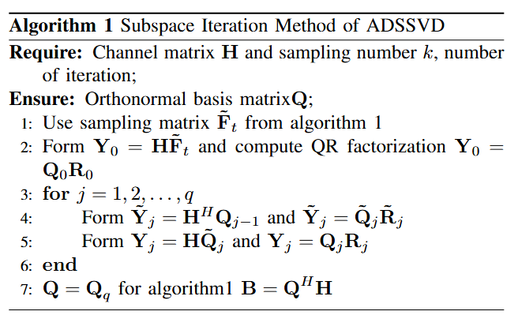
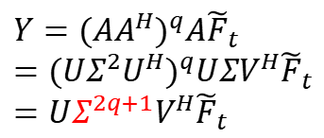
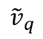
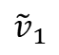
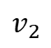
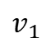
子空间迭代角度域SVD算子设计
ADSSVD(64bit) | 信道规模8×64(k=1) | 信道规模8×64(k=4) | 信道规模8*256(k=1) | 信道规模8*256(k=4) | 平均使用4.25%的计算复杂度实现CDL-B信道96%的奇异值分解重组性能及CDL-D信道99.91%的奇异值分解重组性能。
计算复杂度性能 | 降低95% | 降低91% | 降低99% | 降低98%
CDL-B信道与完整SVD的重组偏差 | 偏差0.0298 | 偏差0.0297 | 偏差0.0109 | 偏差0.0083
CDL-D信道与完整SVD的重组偏差 | 偏差0.0019 | 偏差2.58e-4 | 偏差8.03e-4 | 偏差5.27e-4
注：与完整SVD重组偏差计算公式为：$\frac{{\left\|\tilde{U}\tilde{Σ}{\tilde{V}}^{H}−H\right\|}_{F}−{\left\|U(:,1:k)Σ(1:k,1:k){V(:,1:k)}^{H}−H\right\|}_{F}}{{\left\|H\right\|}_{F}}$
复杂度分析
迭代影响其SVD性能体现在获得的采样子空间基与奇异向量的偏差，不会直接影响SVD计算；
迭代算法在实际工程应用中，迭代次数不需要很大(q=15)即可获得优秀的近似性能；
迭代次数q=15，采样k=1时，8×64信道和8×256信道，计算复杂度分别约为完整SVD计算的90%和97%；采样k=4时分别约为96%和98%。即子空间迭代算法复杂度均少于同维度下完整的SVD运算。
在ADSSVD的基础上使用幂迭代方法，对投影的方向进行不断修正，寻找最优的采样子空间。
左侧直接迭代方法会导致数值溢出，需要将迭代变换控制为酉变换，其数学推导完全等价于直接迭代方法。
$$Y={(AA^{H})}^{q}A{\tilde{F}}_{t}$$
$$={(UΣ^{2}U^{H})}^{q}UΣV^{H}{\tilde{F}}_{t}$$
$$=UΣ^{2q+1}V^{H}{\tilde{F}}_{t}$$
$$v_{2}$$
随着迭代的进行，获得的子空间越逼近于奇异向量子空间
$${\tilde{v}}_{1}$$
$${\tilde{v}}_{q}$$
$$v_{1}$$

Slide 18
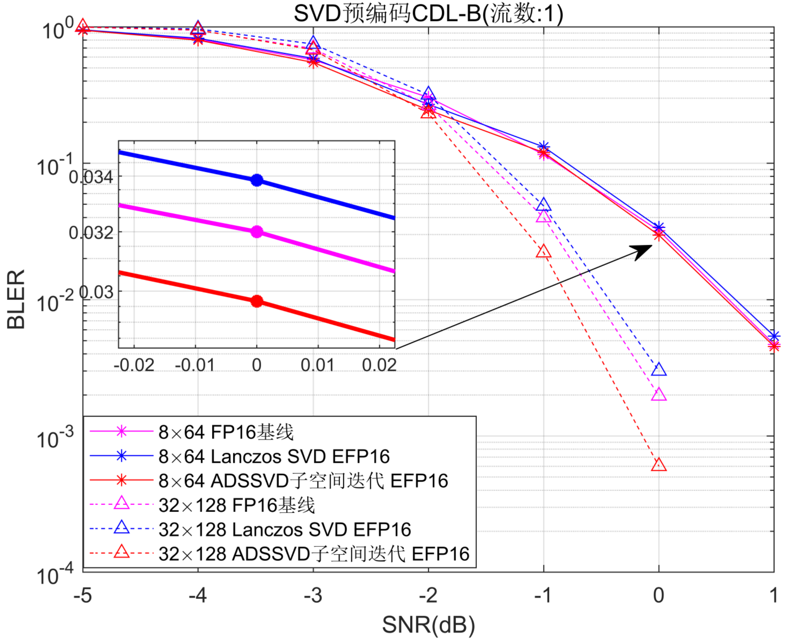
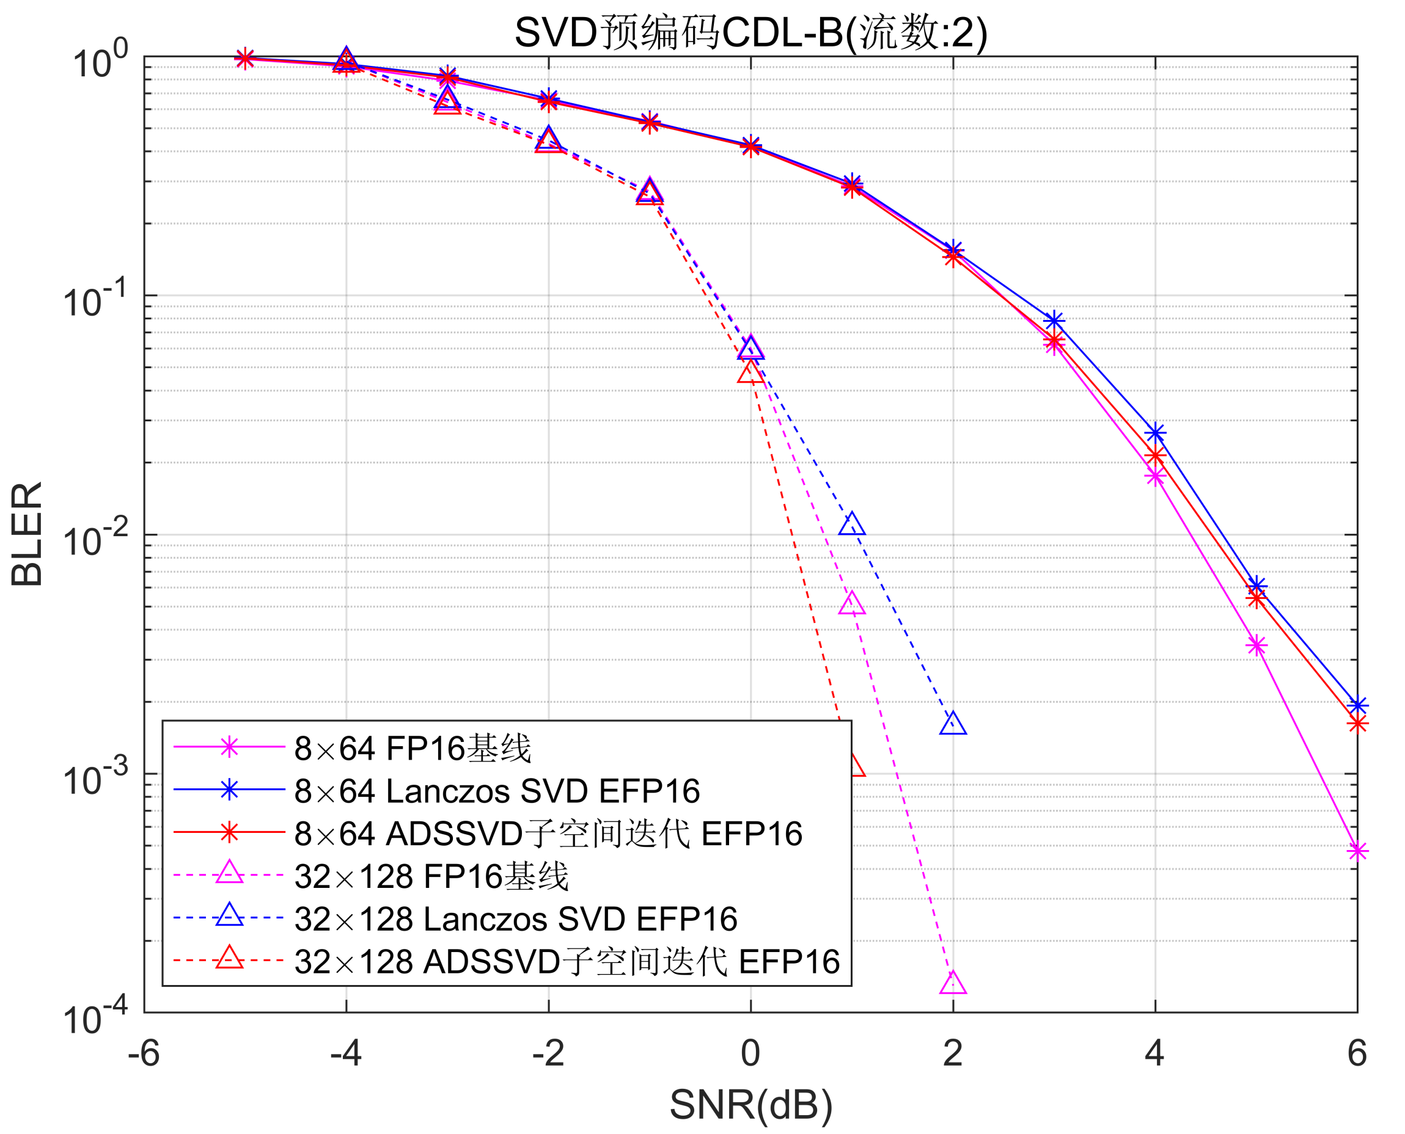
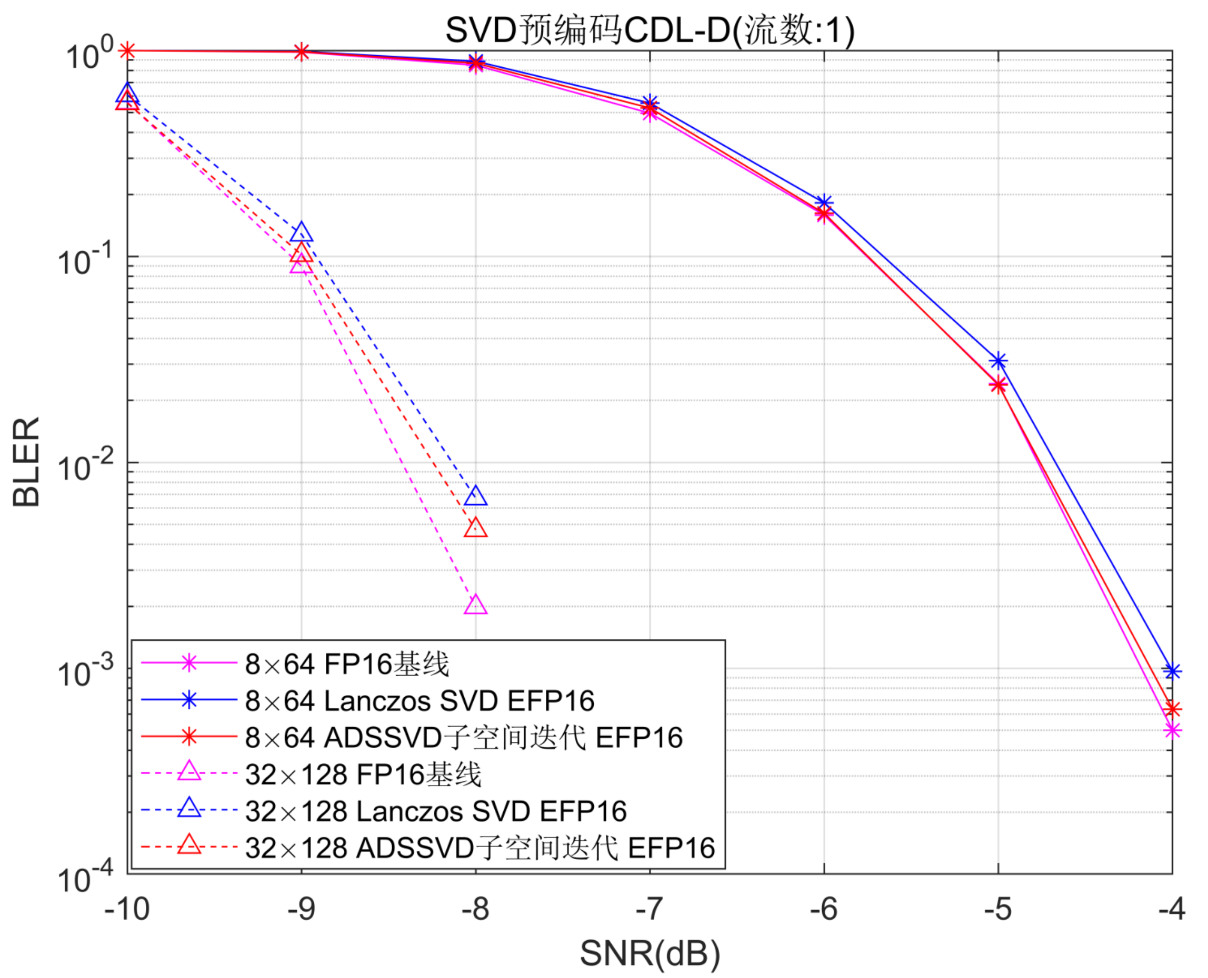
子空间迭代角度域SVD算子设计
平均-0.3dB
平均-1.4dB
平均1.4dB
平均-1.4dB
平均0.67dB
平均0.2dB
低位宽仿真
大规模CDL-B信道奇异值差距较小→隐式QR迭代过程迭代次数较大→误差传播较严重→ADSSVD有效避免误差传播→能优于基线性能
小规模CDL-B、大小规模CDL-D信道误差传播较小→ADSSVD子空间迭代方法仅能在EFP算子的基础上性能有较小提升

Slide 19
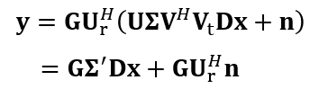
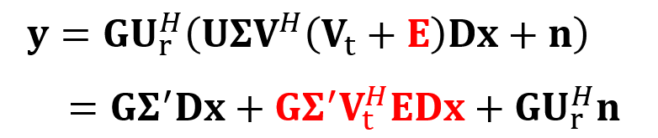
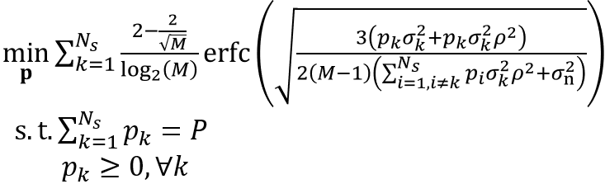





基于计算误差建模的功率分配优化设计
计算误差建模：将低位宽SVD计算误差建模为功率为$ρ^{2}$的i.i.d.复圆高斯随机噪声
优化策略：根据不同的设计准则，构建优化问题，求解最优的发送端功率分配向量$p$
设置一个合适的$ρ^{2}$，可以帮助提高系统性能！
引入误差建模
最小BER和准则
最小最大MSE准则
最大最小SINR准则
平均-2.4dB
$$≜$$
平均-7.4dB
平均-7.4dB

Slide 20
PART THREE
03
全链条系统仿真
Notes:
在这里列小标题

Slide 21


EFP SVD & EFP SVD+可变精度
与基线的性能比较（$10\log_{10}\left({proposed}/{baseline}\right)$）
 | FP16 | EFP M10 | EFP M7.6 | EFP M8 | EFP M7.2 | EFP M6.6 | EFP M7
CDL-B 1流 128×4 | 1.28dB | 0.41dB | 0.69dB | 0.95dB | 1.20dB | 1.43dB | 1.63dB
CDL-B 2流 128×4 | 4.64dB | 0.97dB | 1.19dB | 1.41dB | 1.57dB | 1.72dB | 1.87dB
CDL-B 1流 256×8 | 2.84dB | 1.58dB | 1.96dB | 2.30dB | 2.53dB | 2.74dB | 2.94dB
CDL-B 2流 256×8 | 3.66dB | 1.60dB | 1.91dB | 2.19dB | 2.37dB | 2.55dB | 2.71dB
CDL-B 4流 256×8 | 9.00dB | 1.95dB | 2.37dB | 2.74dB | 2.91dB | 3.07dB | 3.22dB
CDL-D 1流 128×4 | 1.37dB | 0.56dB | 1.07dB | 1.51dB | 1.91dB | 2.27dB | 2.61dB
CDL-D 1流 256×8 | 3.56dB | 1.11dB | 1.53dB | 1.89dB | 2.12dB | 2.32dB | 2.52dB
说明：1、EFP16方案显著优于传统的FP16方案；2、可变精度方案可以在降低计算位宽的同时获得与EFP16相近的性能。

Slide 22




EFP SVD+功控 & EFP ADSSVD
与基线的性能比较
 | 最小BER和 | 最小最大MSE
CDL-B 2流 128×4 | -2.85dB | -3.18dB
CDL-B 2流 256×8 | -1.65dB | -4.25dB
CDL-B 4流 256×8 | -1.48dB | -2.98dB
两种功控优化后的性能均明显优于FP16，基线和EFP16，平均功率分配。
与基线/EFP16 SVD的性能比较
 | 128×4 | 256×8
CDL-B 1流 | 0.06dB/-0.61dB | 0.14dB/-0.75dB
CDL-B 2流 | 0.36dB/-0.40dB | 0.45dB/-0.38dB
CDL-B 4流 | / | 0.85dB/-0.45dB
CDL-D 1流 | 0.40dB/-1.12dB | 0.33dB/-0.99dB
由于信道秩较小的原因，无法做到优于基线的表现，但仍优于EFP16 SVD。

Slide 23




EFP ZF & EFP ADSSVD+功控
与基线的性能比较
 | EFP16 | FP16 (16位计算)
瑞利 8流 64×8 | 0.65dB | 1.79dB
瑞利 4流 128×4 | 0.43dB | 1.66dB
瑞利 8流 256×8 | 0.73dB | 18.42dB
EFP16虽然难以超过基线，但是明显优于传统的FP16（16位计算）方案。
与基线的性能比较
 | CDL-B 128×4，2流 | CDL-B 256×8，4流
ADSSVD | 0.36dB | 0.45dB
最小BER和 | -2.85dB | -1.48dB
最小最大MSE | -3.18dB | -2.98dB
ADSSVD＋ 最小BER和 | -3.52dB | -2.24dB
ADSSVD＋ 最小最大MSE | -3.99dB | -3.62dB

Slide 24
EFP SVD+可变精度+功控
与基线的性能比较
 | EFP M10 最小BER和 | EFP M7.6 最小BER和 | EFP M8 最小BER和 | EFP M7.2 最小BER和 | EFP M6.6 最小BER和 | EFP M7 最小BER和 | EFP M10 最小最大MSE | EFP M7.6 最小最大MSE | EFP M8 最小最大MSE | EFP M7.2 最小最大MSE | EFP M6.6 最小最大MSE | EFP M7 最小最大MSE
CDL-B 2流 128×4 | -3.81dB | -3.55dB | -3.42dB | -3.29dB | -2.98dB | -2.63dB | -5.37dB | -5.00dB | -4.65dB | -4.47dB | -4.22dB | -4.04dB
CDL-B 2流 256×8 | -2.70dB | -2.50dB | -2.12dB | -1.92dB | -1.73dB | -1.55dB | -7.58dB | -7.31dB | -7.06dB | -6.74dB | -6.36dB | -6.18dB
CDL-B 4流 256×8 | -1.82dB | -1.66dB | -1.51dB | -1.41dB | -1.32dB | -1.22dB | -5.50dB | -5.21dB | -4.95dB | -4.69dB | -4.45dB | -4.23dB
再一次说明：1、可变精度方案可以在降低计算位宽的同时获得与EFP16相近的性能；2、功控优化可以获得显著的性能增益。

Slide 25
PART FOUR
04
低位宽联合优化新方案
Notes:
在这里列小标题

